Slide 1
第二次课题汇报
CD气垫船
液体膜动力机
磁力摆
实验组员：朱允铉、郭学菲、余润雪、张雪峰
指导老师：乐永康、徐晓华、黄吉平、徐建军

Slide 2
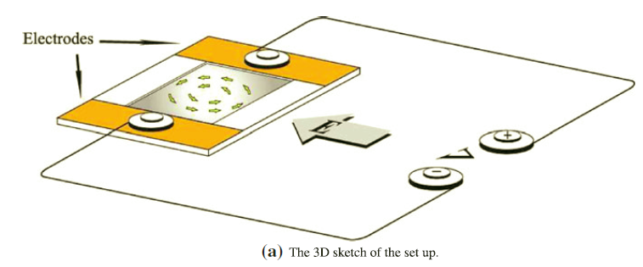


液体膜电动机
问题描述：
Form a soap film on a flat frame. Put the film in an electric field parallel to the film surface and pass an electric current through the film. The film rotates in its plane. Investigate and explain the phenomenon.
使一个肥皂膜在平整的边框上形成。将膜放在平行于膜面的电场中并通上贯穿膜的电流。膜会在所在平面中旋转。研究并解释这个现象。
原理：在强电场（纵场）作用下水分子极化，极化分子在弱电场（横场）下形成力矩，从而使得水分子旋转
Zhong-Qiang Liu, Ying-Jun Li, Guang-Cai Zhang, & Su-Rong Jiang (2011) Dynamical mechanism of the liquid film motor PHYSICAL REVIEW E 83, 026303(1-7)
R. Shirsavar, A. Amjadi, A. Tonddast-Navaei , &M. R. Ejtehadi(2011) Electrically rotating suspended films of polar liquids Exp Fluids 50:419–428

Slide 3
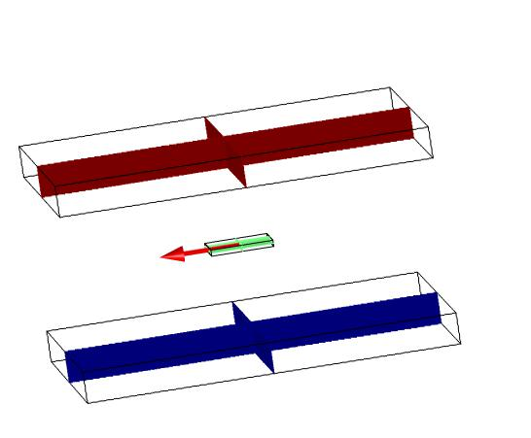
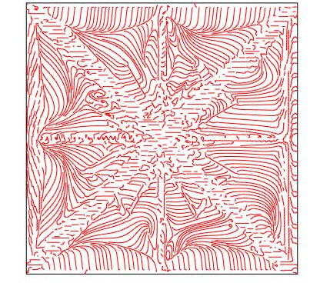
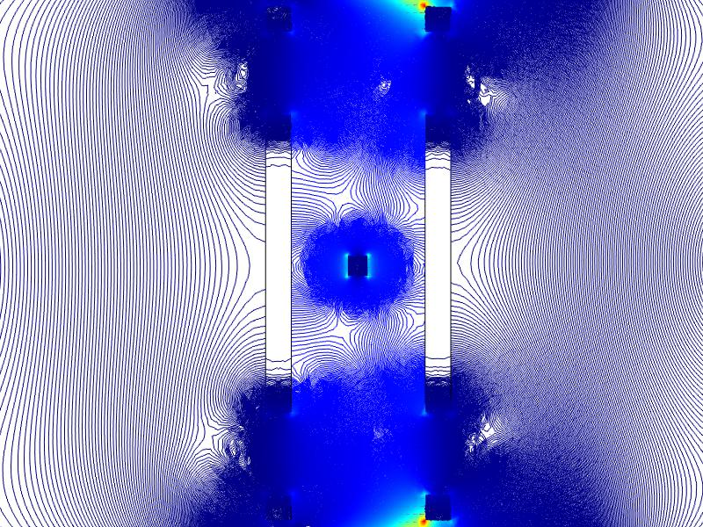
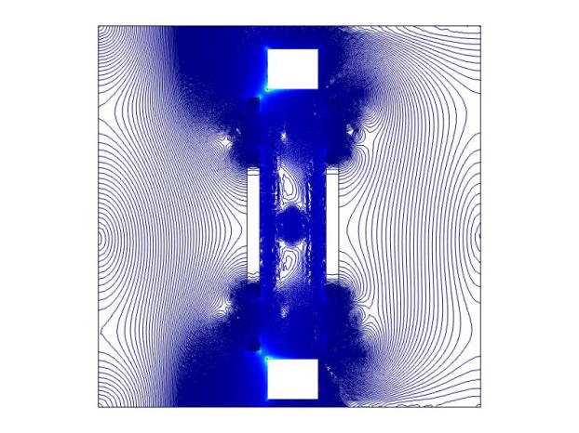
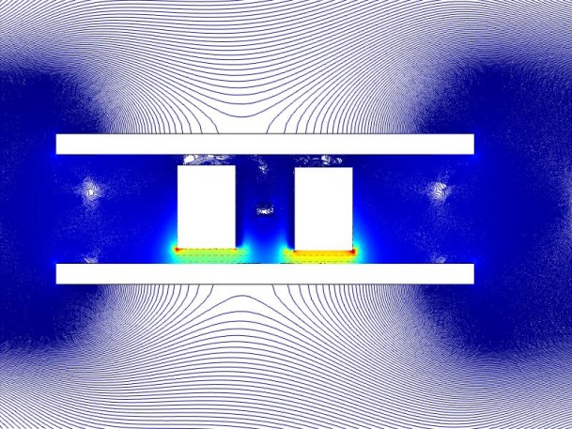
COMSOL模拟
图2：从蓝色到红色表示电势分布，红色箭头表示液膜所受力矩
图3：红色线为流线，t=0时存在绕中心旋转的趋势
图4：为电场强度等值线，可证明液膜区域为匀强电场
图5、图6为实际实验过程的电场分布

Slide 4
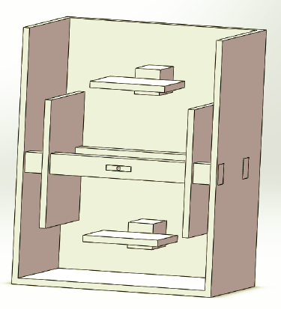
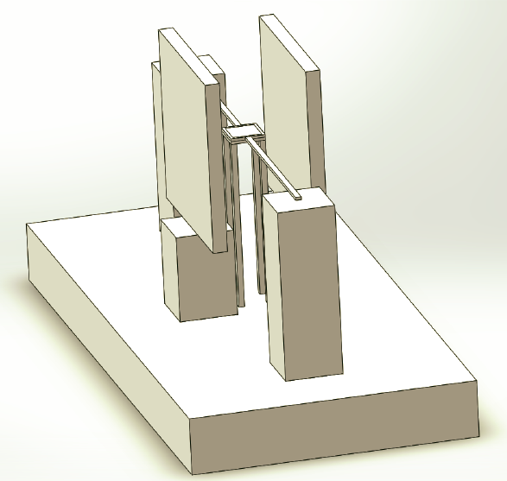
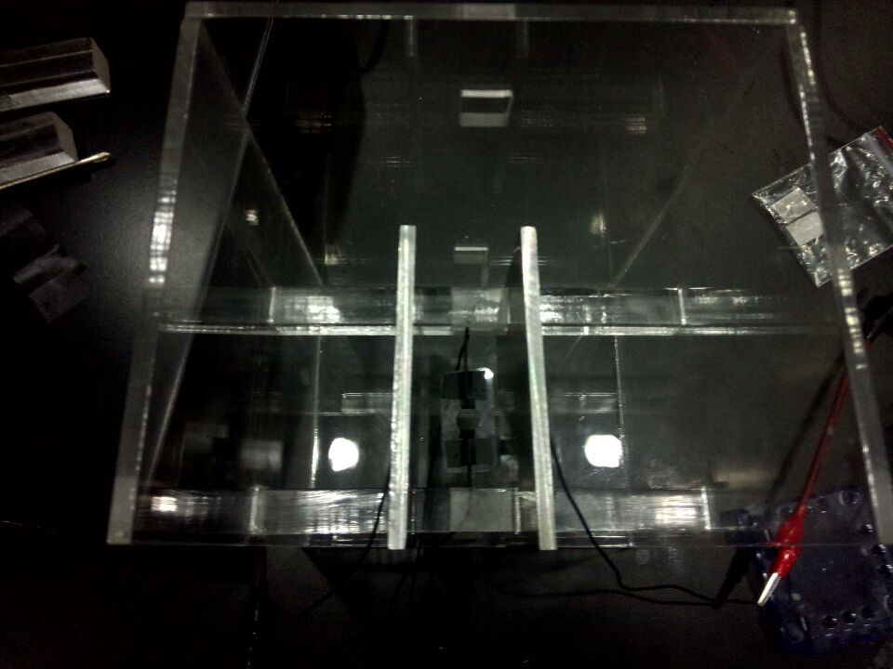
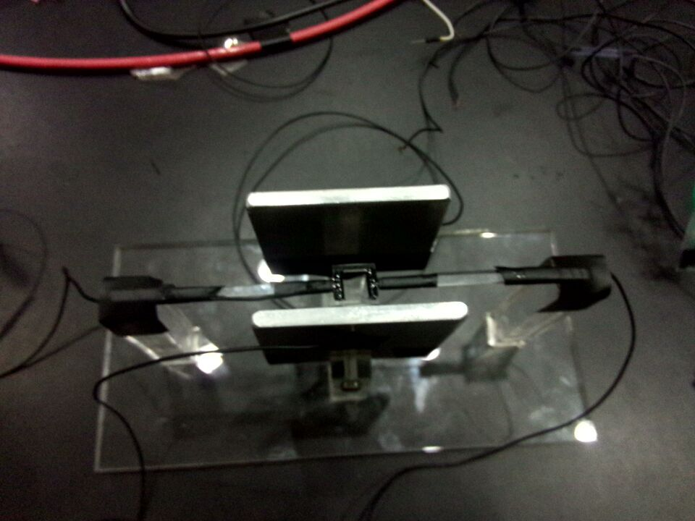
实验装置

Slide 5
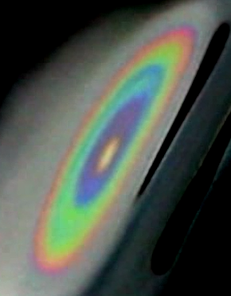
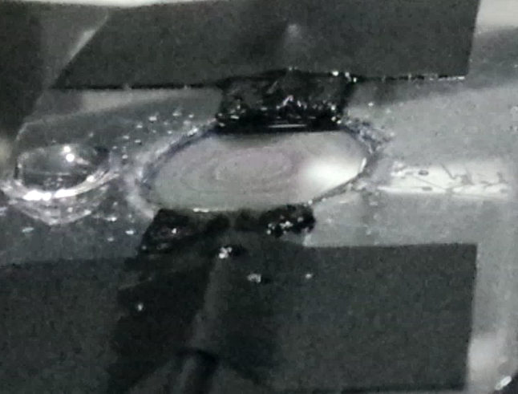
实验结果

Slide 6
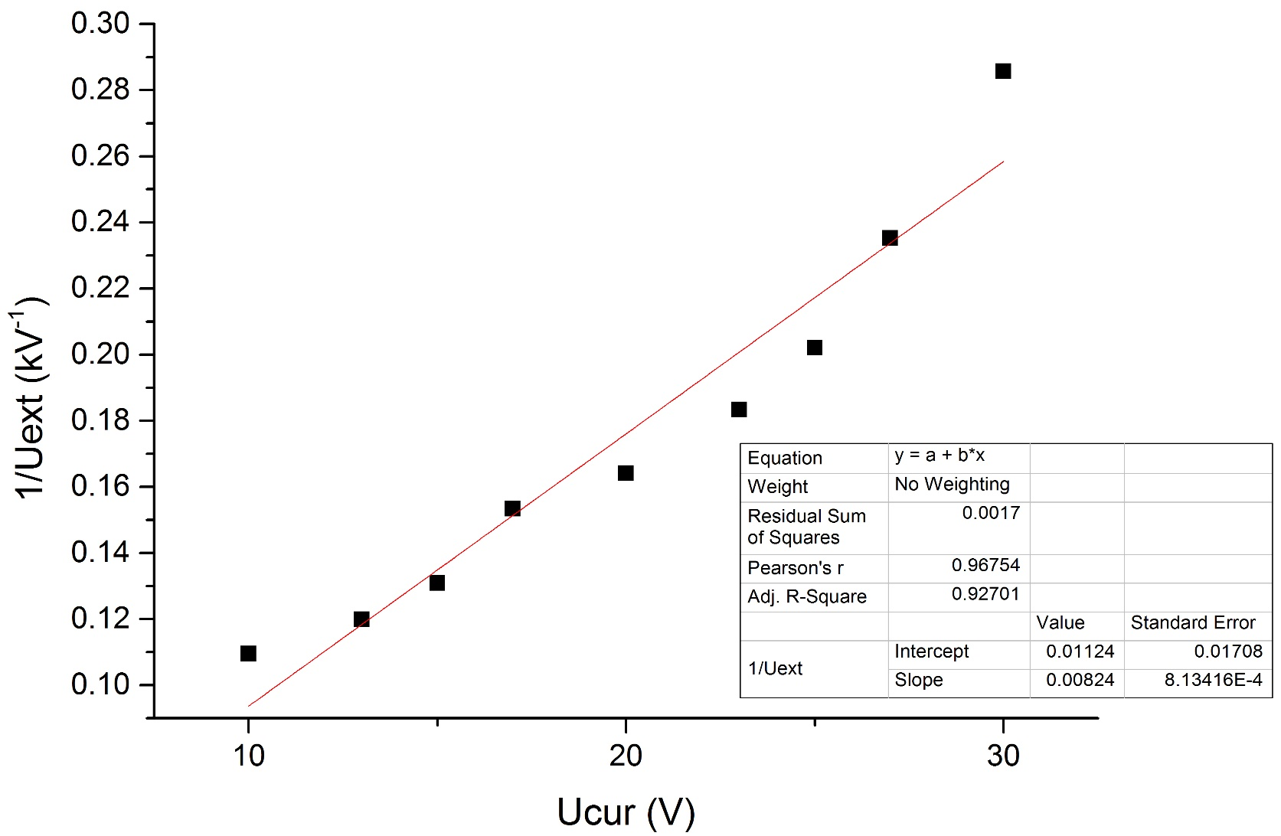
实验结果
判断旋转阈值：
操作：控制弱场大小不变，调整强场大小寻找起转点
判断方法：从散乱无章运动到多个小漩涡到合并成一个大漩涡，以合并时为判断标志
高压：BOHER HV 72030P 量程：0-20kV 输出功率：30W
低压：DHD1719-5型程控直流稳压稳流电源 量程：0-35V 5A

Slide 7
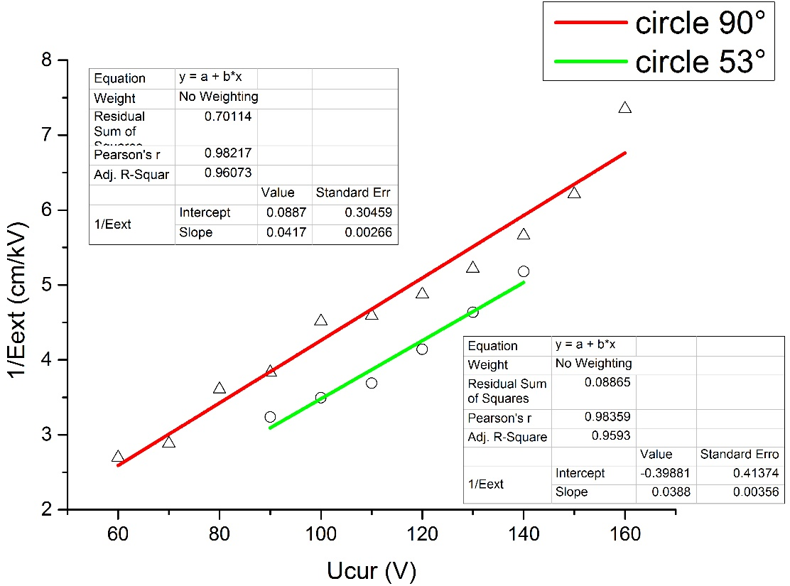
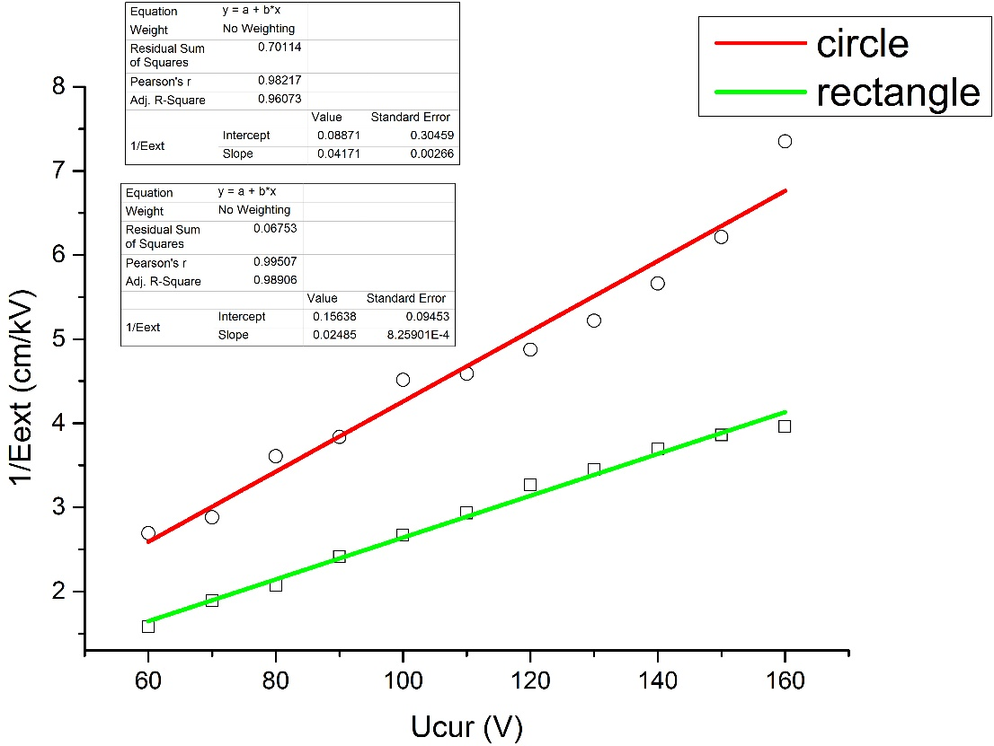
实验结果
高压：BOHER HV 72030P 量程：0-20kV 输出功率：30W
低压：ZP-II小型质谱仪高压/扫描电源
矩形框：6.90mm*20.6mm；圆形框：直径9.16mm
溶液：30%丙三醇
R²=0.96073；0.9593；0.96073；0.98906

Slide 8
下一步工作
1.改变强场和弱场的电场强度的比值
2.测定随半径变化角速度的变化的关系
3.将DC换成AC，测量交流电角频率、角频率差值、相位差对旋转的影响

Slide 9
参考文献
[1] 符五久 ,饶黄云 《单摆系统通向混沌的道路》大学物理第 27 卷第 1 期2008 年 1 月
[2] Josh Bevivino .The Path From the Simple Pendulum to Chaos . Dynamics at the Horsetooth Volume 1, 2009.
[3] Thomas Gasenzer . The chaotic physical pendulum. Problems in Theoretical Physics I – Mechanics.
[4]郝柏林 《混沌动力学》
[5]梁昆淼. 理论力学[M]施毅. 第四版.北京.高等教育出版社，2009.7
[6]金尚年 理论力学[M]马永利 第二版. 北京.高等教育出版社.2002.7
[7]C. de Izarra and G. de Izarra. Stokes equation in a toy CD hovercraft. Eur. J. Phys. 32, 89-99 (2011),
[8]. B. Gates. A crude theory of hovercraft performance at zero tilt (Min. Aviation C.P. No. 608, 1962),
[9] Zhong-Qiang Liu, Ying-Jun Li, Guang-Cai Zhang, & Su-Rong Jiang (2011) Dynamical mechanism of the liquid film motor PHYSICAL REVIEW E 83, 026303(1-7)
[10]R. Shirsavar, A. Amjadi, A. Tonddast-Navaei , &M. R. Ejtehadi(2011) Electrically rotating suspended films of polar liquids Exp Fluids 50:419–428

Slide 10
致谢
感谢乐永康老师在实验上提供的帮助及指导！
感谢徐晓华老师、黄吉平老师、徐建军老师在理论上提供的帮助和指导！
感谢郑雯瀚、沈金辉、陆海宇学长、王瀚提供的帮助和支持！

Slide 11
Thank you!

Slide 12
附录

Slide 13
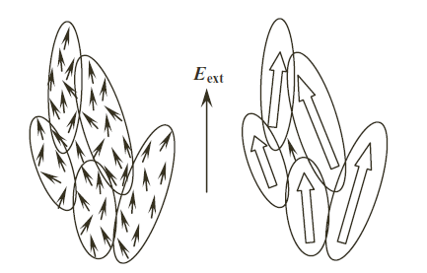
物理机制：
1.在强场作用下，由于水分子会形成相干区域（coherence domains）会加强极化效果，使得在每一个区域内极化方向一致（类似磁畴），宏观上整体朝着电场方向
2.弱场的作用与热运动效果相当（相对于强场），因此可忽略
3.在旋转过程中，极化方向保持不变，水分子流到某区域时电偶极子立即与此区域平行（类似恒定电流模型）
4.由于区域内存在力矩，且方向垂直于液面，从而会旋转

Slide 14



















推导过程：
令
令

